Slide 1
第九课
唯物辩证法
联系
(构成、引起)
发展
基本观点：
（总特征）
根本内容
根本动力
矛盾
实质和核心：
（根本观点）
1. 是唯物辩证法的根本观点。
2. 是唯物辩证法的实质与核心。
3. 是认识世界和改造世界的根本方法。
矛盾的观点
矛盾（对立统一）规律
矛盾分析法

Slide 2
第九课 唯物辩证法的实质和核心
一、矛盾是事物发展的源泉和动力

Slide 3
目标展示：
1、识记：矛盾观点是唯物辩证法的根本观点
2、理解：矛盾的含义
3、理解：矛盾的两种基本属性及其关系
4、理解：矛盾的普遍性、特殊性及其相互关系

Slide 4
美国有一个自然保护区，原来有许多鹿群和狼群。人们为了保护鹿群，把狼全打死了。鹿群在尽享太平的十年里，由4千头猛增到4.2万头。但舒服的生活使它们运动量减少，体质下降，尔后大量死亡，剩下不足4千头。最后只得请回“狼医生”，狼又捕食鹿了，鹿群又恢复了生机。
1、为什么狼存在的时候，鹿的数量始终无法增加？
2、为什么狼被捕杀了，鹿的数量还会减少？
狼要捕食鹿
相互排斥、相互对立的（对立）
狼和鹿又是相互依赖的（统一）
3、狼与鹿之间有关系有什么特点？
矛盾
既对立又统一的关系

Slide 5
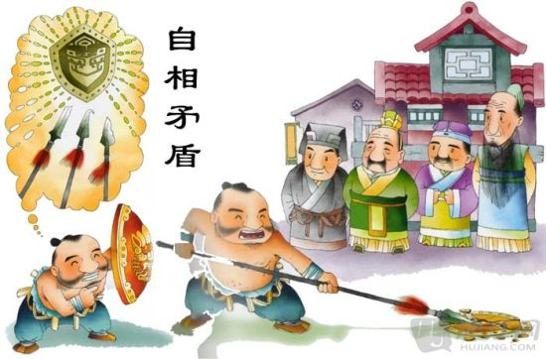
一、什么是矛盾
1. 矛盾的含义
----反映事物内部对立和统一关系的哲学范畴，简言之，矛盾就是对立统一。
思考：哲学上讲的辩证矛盾==逻辑矛盾？
逻辑矛盾：人们在叙述问题、回答问题时出现首尾不一、相互打架的现象；哲学矛盾——指客观事物本身存在的既相互对立又相互统一的关系。
典例1：不想当裁缝的厨子不是好司机
典例2：
吾盾之坚，物莫能陷也。吾矛之利，於物无不陷也以子之矛，陷子之盾，何如？

Slide 6
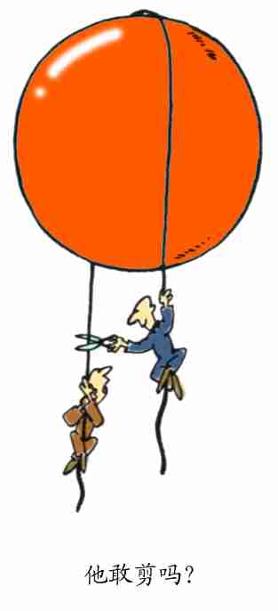
深入理解：矛盾的含义及其基本属性
矛 盾
对 立——————统 一
A 剪之——你死我亡，唇亡齿寒
【统一：两者的命运统一于一条绳】
B 不剪——冤家路窄，利益有冲突
【对立：两者随时都可能相斗】

Slide 7

2.矛盾的基本属性
（1）同一性【即统一】
有无相生，难易相成，
长短相形，高下相倾，
音声相和，前后相随。
——老子《道德经》
表现一 ：矛盾双方相互依存，一方的存在以另一方的存在为前提，双方共处于一个统一体中。

Slide 8
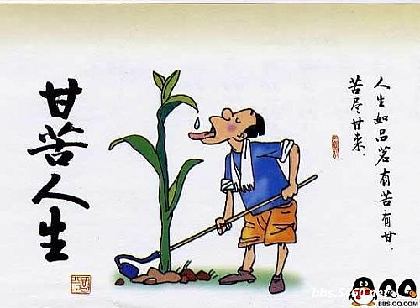
世界上的事情永远不是绝对的，结果完全因人而异。苦难对于天才是一块垫脚石，对于弱者是一个万丈深渊。 ——巴尔扎克
表现二 ：矛盾双方相互贯通，即相互渗透，相互包含，在一定的条件下可以相互转化.

Slide 9
小结：矛盾的同一性【统一】：
是矛盾双方相互吸引、相互联结的属性和趋势
两方面含义
①矛盾双方相互依赖，一方的存在以另一方的存在为前提，双方共处于一个统一体中
②矛盾双方相互贯通，即相互渗透、相互包含，在一定条件下可以相互转化。
即你离不开我，我离不开你；你变成我，我变成你
温馨提示：矛盾的同一性是相对的、有条件的

Slide 10
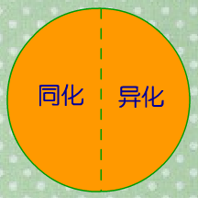
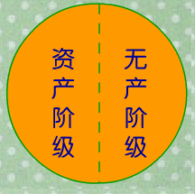
（2）斗争性【对立】：
--------矛盾双方相互排斥、相互对立的属性。它体现着对立双方相互分离的倾向和趋势。
典例分析：生物体的新陈代谢
－－生物体在新陈代谢过程中，同化作用贮存能量，异化作用释放能量，它们是两种相反的作用，是相互排斥的。
典例分析：资本主义社会
－－在资本主义社会里，资产阶级是统治者，剥削者，而无产阶级是被统治者，被剥削者，它们的地位和利益是根本对立的，是相互对立的。
温馨提示：矛盾的斗争性绝对的、无条件的

Slide 11
我们身边存在着哪些对立斗争着的矛盾双方？
议一议
足球比赛中的
学习过程中的
自身存在的
社会生活中的
自然界中的
攻与守
苦与乐、成功与失败 教与学
缺点与优点
美与丑、真与假、善与恶、福与祸、正气与歪风、自由和纪律、先进与落后、战争与和平
排斥与吸引、遗传与变异、阴电与阳电、作用力与反作用力
哲学上的“斗争性”包括一切差异和对立。
生活中的“斗争”仅仅是矛盾斗争性的一种具体形式。
哲学所讲的“斗争性”
生活中所说的“斗争”

Slide 12
阶段小结
A矛盾双方相互依赖，一方以另
一方的存在为前提，双方共处于
一个统一体中。
同一性
(统一)
B矛盾双方相互贯通，在一定条
件下可以相互转化。
矛盾
斗争性
（对立）
指矛盾双方相互排斥、相互对立
的属性。它体现着矛盾双方相互
分离的倾向和趋势。
矛盾就是反映事物内部对立和统一关系的哲学范畴。

Slide 13
（3）同一性与斗争性的关系
只有不同的音符，才能奏出美妙的音乐；
只有不同的颜色，才能描绘出美丽的图画；
只有不同的味道，才能制作出美味佳肴。
结论1：同一以差别和对立为前提
【同一性离不开斗争性】

Slide 14
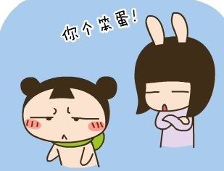
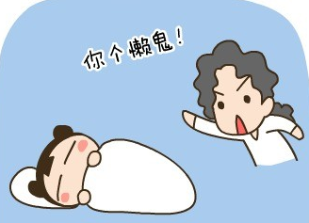
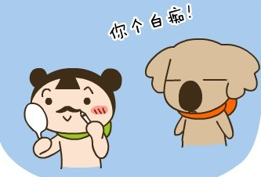

思考：生活中和自己联系最多、关系最密切的亲人和朋友，往往也是同自己发生矛盾最多的人，这是为什么？
结论2：斗争性寓于同一性之中，并为同一性所制约
【斗争性离不开同一性】

Slide 15
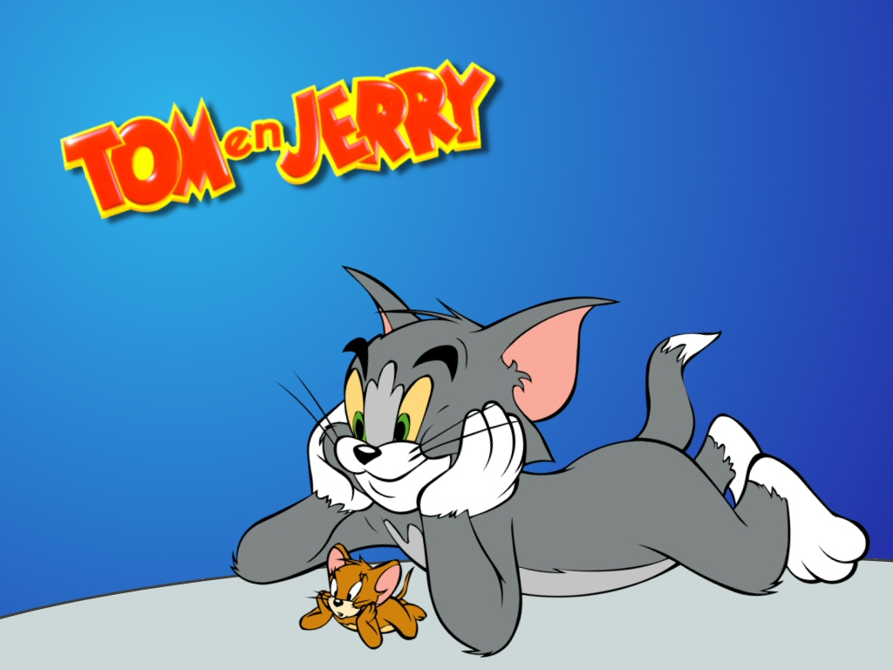
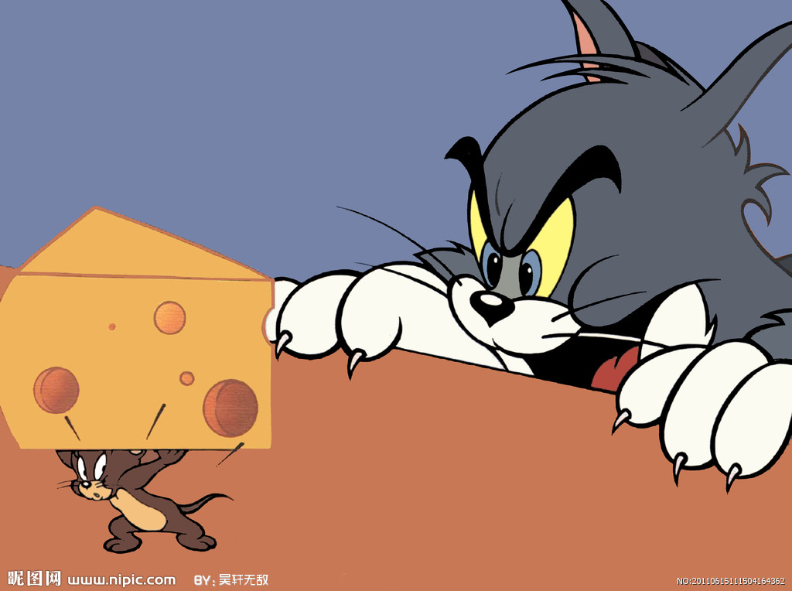
猫和老鼠是一对“老冤家”，他们在同对方的斗争中不断完善自己，从而在竞争中共同生存下来 ：老鼠会“装死”，猫会“假眠”；老鼠昼伏夜出，猫的眼可以随光线的阴暗而改变瞳孔的大小，夜间仍可看见东西；老鼠的听觉极为灵敏，猫的脚下则生有肉垫，走起路来无声无息。
问：猫和老鼠是怎样在竞争中共同生存下来的体现了什么哲学道理？
结论3：矛盾双方既对立又统一，由此推动事物的运动、变化和发展。

Slide 16
③矛盾的同一性与斗争性的联系？
史伯说：“和实生物，同则不继”
孔子说：“君子和而不同，小人同而不和。”
—不同的事物结合才能生成万物，否则就不能存在和发展。
强调没有斗争性就没有同一性，相反相成的事物才能形成统一体。
—君子和谐相处却不盲目苟同；小人盲目苟同却不和谐相处。
强调同一以差别和对立为前提。
区别
含义不同；矛盾的同一性是相对的，斗争性是绝对的

Slide 17
·
小结：矛盾同一性与斗争性及其关系：
【区别】
A 含义不同；
B 特征不同：矛盾的同一性是相对的，斗争性是绝对的
【联系】
①同一性离不开斗争性，同一以差别和对立为前提。
②斗争性寓于同一性之中，并为同一性所制约
③矛盾双方既对立又统一，由此推动事物的运动、变化和发展

Slide 18
知识归纳：★矛盾的同一性和斗争性原理（对立统一规律）
【原理】
任何事物都包含着矛盾，矛盾双方既对立又统一，在一定条件下相互转化。
①矛盾的同一性—矛盾双方相互依赖、相互贯通，在一定条件下相互转化。
②矛盾的斗争性—矛盾双方相互排斥、相互对立的属性。
【方法论】①我们必须用一分为二的观点、全面的观点看问题，反对用片面的观点看问题，坚持两点论、两分法。②要积极创造条件, 使矛盾向有利方向转化（即趋利避害）。要在对立中把握统一，在统一中把握对立。
体会矛盾的对立统一：这两句诗哪一句写得好？为什么？
王 籍 :“蝉噪林愈静，鸟鸣山更幽”
王安石：“一蝉不噪林愈静,一鸟不鸣山更幽”
温馨提示：王安石的修改只见对立，不见统一，点金成铁。

Slide 19
框题小结
（1）什么是矛盾
矛盾
（２）矛盾的两个基本属性
（3）矛盾的同一性和斗争性的含义
（4）矛盾的同一性和斗争性的关系
这要求我们坚持一分为二的观点，坚持两分法，即全面的观点看问题，反对片面性。

Slide 20
1、下列选项中，反映矛盾同一性道理的俗语是（ ）
A.不见高山，不显平川 B.积劳成疾
C. 量体裁衣 D.因材施教
Ａ
2、《孙子兵法》“投之亡地而后存，置之死地而后生”。这一观点表明（ ）
A.矛盾双方是相互依赖、互为前提的
B.矛盾双方是相互排斥、相互对立的
C.矛盾双方在一定条件下是可以相互转化的
D.矛盾的斗争性寓于同一性之中
Ｃ

Slide 21

B
3.下图漫画的寓意在于说明( )
A.同一离不开斗争
B.斗争离不开同一
C.矛盾是普遍存在的
D.矛盾普遍性与特殊性是相互转化的
敌人是通过相处得来的

Slide 22
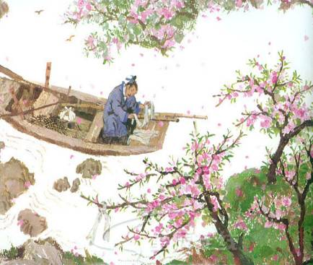
陶渊明在《桃花源记》中描述了一个与世隔绝、风景秀丽的和谐的没有任何矛盾的理想世界。
陶渊明所向往的世外桃源真实存在吗,为什么？
从中国古代老子“小国寡民”的构想、陶渊明对“世外桃源”的向往，到英国莫尔的“乌托邦”，他们都在期望发现或建设一个没有任何矛盾的“理想世界”。然而这样的世界是根本不存在的，他们的理想也只能是一种空想。

Slide 23
1.矛盾的普遍性
（1）事事有矛盾（空间）
同化、异化
自然界
化合、分解
充满矛盾
正极、负极
矛盾
……
客观世界
民主、集中
权利、义务
矛盾
人类社会
充满矛盾
自由、纪律
……
知、不知
主观世界
人的思维
真理、谬误
充满矛盾
高雅艺术，低俗艺术
……

Slide 24
2.矛盾的普遍性
（2）时时有矛盾（时间）
自然界
自然界
A B C D
A B C D
人类社会
A B C D
思维领域
A B C D
A、矛盾萌芽 B、矛盾发展壮大 C、矛盾将要消亡 D、新的矛盾运动开始

Slide 25
知识小结：矛盾的普遍性原理
【原理内容】矛盾具有普遍性：
（1）矛盾存在于一切事物中，即事事有矛盾；
（2）矛盾贯穿每一事物发展过程的始终，即时时有矛盾。
【方法论】
①对任何事物，我们都要承认矛盾，分析矛盾，勇于揭露矛盾，积极寻找正确的方法解决矛盾。 ②坚持用一分为二的观点看问题。

Slide 26
2.矛盾的特殊性
（1）含义：
---即矛盾着的事物及其每一个侧面各有其特点(个性)
（2）矛盾特殊性的表现：
A、不同事物具有不同的矛盾
B、同一事物在发展的不同过程和阶段上有不同的矛盾
C、同一事物中的不同矛盾，同一矛盾的两个不同方面也各有其特殊性

Slide 27
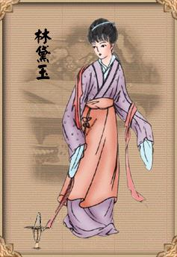
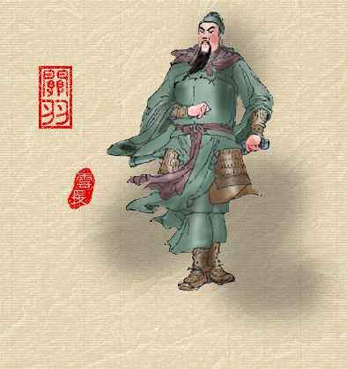
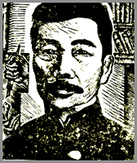
A、不同事物具有不同的矛盾
A、不同事物具有不同的矛盾
矛盾的特殊性构成了一事物区别于他事物的特殊本质
矛盾的特殊性构成了一事物区别于他事物的特殊本质
课堂小活动：猜猜他（她）是谁？
一双似喜非喜含情目，态生两靥之愁，娇袭一身之病。泪光点点，娇喘微微。闲静时如娇花照水，行动处似弱柳扶风。
身长九尺，髯长二尺；面如重枣，唇若涂脂；丹凤眼，卧蚕眉，相貌堂堂，威风凛凛。骑坐赤兔马，提一口青龙偃月刀。
个子不高，面容黑瘦，短平头，头发根根竖立，胡须像隶体“一”字，穿着长衫 ，常咬着烟嘴.

Slide 28
B、事物在发展的不同过程和阶段上有不同的矛盾。
B、事物在发展的不同过程和阶段上有不同的矛盾。
【典例分析】
【典例分析1】
【典例分析1】
社会主义初级阶段（1956—21世纪中）
人民日益增长的物质文化生活需要与落后的社会生产之间的矛盾
新民主主义社会（1949——1956）
无产阶级与资产阶级、社会主义道路与资本主义道路之间的矛盾
半殖民地半封建社会（1840——1949）
中国人民与三座大山之间的矛盾

Slide 29
人生的风景
【典例分析1】
童年是一个梦
少年是一幅画
青年是一首诗
壮年是一篇散文
中年是一本小说
老年是一套哲学
“吾十有五而志于学，三十而立，四十不惑，五十而知天命，六十耳顺，七十而从心所欲，不逾矩。”
----孔子

Slide 30
判断下列各项属于矛盾特殊性的哪一类？
（1）习近平新时代中国特色社会主义思想是当代中国的马克思主义，是马克思主义在中国发展的新阶段.
（2）一般地，男生的抽象思维能力强于女生，而女生的语言思维能力强于男生。
（3）20世纪80年代，“要想富，种果树”；
90年代，“富得快，种蔬菜。
A、不同事物具有不同的矛盾
B、同一事物在发展的不同过程和阶段上有不同的矛盾

Slide 31
C、同一事物中的不同矛盾，同一矛盾的两个不同方面也各有其特殊性
C、同一事物中的不同矛盾，同一矛盾的两个不同方面也各有其特殊性
C、同一事物中的不同矛盾，同一矛盾的两个不同方面也各有其特殊性
【典例分析1】
【典例分析1】
经济
同一事物中的不同
矛盾各有特殊性
我国的发展
政治
协调发展
文化
双方 | 不同特点
买方 | 花言巧语、王婆卖瓜、软磨硬缠，目的是以较高的价格尽快地把商品卖出去。
卖方 | 半信半疑、货比三家、挑三拣四、目的是以较低的价格买回称心如意的商品。
同一矛盾的双方各有特殊性

Slide 32
知识小结：矛盾的特殊性原理
【原理内容】矛盾具有特殊性：
A、不同事物具有不同的矛盾
B、同一事物在发展的不同过程和阶段上有不同的矛盾
C、同一事物中的不同矛盾，同一矛盾的两个不同方面也各有其特殊性
【原理内容】矛盾具有特殊性：
A、不同事物具有不同的矛盾
B、同一事物在发展的不同过程和阶段上有不同的矛盾
C、同一事物中的不同矛盾，同一矛盾的两个不同方面也各有其特殊性
【方法论】坚持具体问题具体分析。
【方法论】坚持具体问题具体分析。
【典型运用】
因地制宜 ；因材施教；量体裁衣；量入为出，量力而行；对症下药；兵来将挡，水来土掩；一把钥匙开一把锁；逢山开路，遇水搭桥。
[知识提升]“具体问题具体分析”与“一切从实际出发”

Slide 33

自主求知：
1、什么是具体问题具体分析？
2、具体问题具体分析的哲学原理是什么？
3、为什么要做到具体问题具体分析？
Notes:
三、认识事物、解决问题的智慧----具体问题具体分析

Slide 34
二、具体问题具体分析：
1、对应原理：
矛盾的特殊性原理
在矛盾普遍性原理的指导下，具体地分析矛盾的特殊性，并找出解决矛盾的正确方法。
2.含义：
3.地位：
这是马克思主义重要原则，是马克思主义活的灵魂
4.为什么要具体问题具体分析？
解决矛盾的前提是什么？
（１）是正确认识事物的基础
承认矛盾
的普遍性
（２）是正确解决矛盾的关键

Slide 35
具体问题具体分析之所以重要，首先在于它是人们正确认识事物的基础（区分事物）。

Slide 36


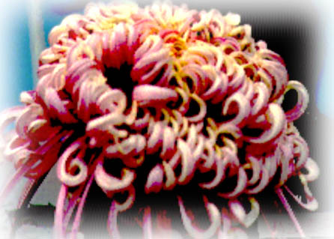

风格迥异的花卉
蒲公英
向日葵
菊花
荷花

Slide 37
想一想
花卉
如果你是养花人，你应该注意什么呢？
荷花
菊花
腊梅
冬天迎雪
夏天水中
秋天傲霜

Slide 38
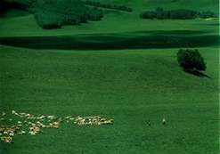
天苍苍，野茫茫，风吹草低见牛羊
北国风光

Slide 39
。
落霞与孤鹜齐飞，秋水共长天一色
秋江晚景

Slide 40
作者对各种景物的特点（矛盾的特殊性）把握得非常深刻，写景壮物形象准确，美丽景色如现人们眼前。
作者做到了具体问题具体分析（基础）
准确把握景物的特点（正确认识事物）

Slide 41
具体分析不同人物特征（基础）
要准确区分红楼梦的主要人物（正确认识事物）

Slide 42




凭借各自的特殊性区别开来。
娴雅端方的宝钗
多愁善感的黛玉
温柔顺从的袭人
桀敖不训的晴雯
从实际出发，具体分析矛盾的特殊性
才能
事物各有其特殊矛盾
只有
区分事物，认识事物的发展规律

Slide 43
《两个妻子》
传说过去有户卖油的，妻子勤俭持家，丈夫每天卖油前，她都要先从油桶里舀出一勺贮存起来。过年时丈夫正愁无钱办年货，妻子从地窖里端出一坛油来，丈夫大喜。这家邻居是卖皇历的，他的妻子也效仿此法。每天丈夫外出时，她都悄悄留下一些皇历，年关难过时，妻子拿出一大叠过时的皇历，丈夫无可奈何，哭笑不得。
上则故事说明什么哲学道理？

Slide 44
具体问题具体分析之所以重要，还在于它是正确解决矛盾的关键（正确方法）。

Slide 45
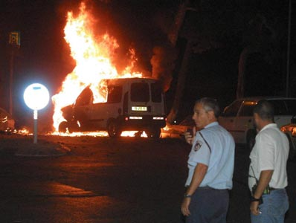
常言道：“水火不相容”。着了火用水浇就行了。你认为如何？

Slide 46
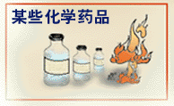
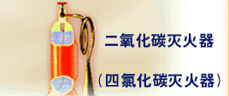


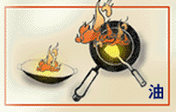
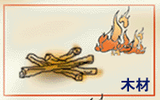
着 火
灭 火

Slide 47
读材料、明哲理——《对症下药》
据《华佗传》记载，州官倪寻、李延同时请华佗看病，两人都说头痛发烧，不适的感觉也一样。华佗诊断了他们的病情之后，给倪寻开的是通导药，而李延开的却是发散剂。两人都责问华佗：为什么病状相同，开的药却不一样？华佗回答说，倪寻的身体外部没有病，病是由内部积食引起的，故用泻药；而李延的身体内部没有病，病是由外感风寒引起的，故用发散药。
上述材料说明了什么哲学道理？请举一些相类似的成语。

Slide 48
感冒
风寒感冒
对症下药
风热感冒
暑湿感冒
怎么办？

Slide 49
不同的矛盾只能用不同的方法去解决，要具体问题具体分析，你能说出几个蕴含这一哲理的成语、俗语吗？
看莱吃饭、量体裁衣，对症下药
兵来将挡、水来土掩. 一把钥匙开一把锁，
到什么山上唱什么歌
因材施教，因地制宜
逢山开路，逢水搭桥，
量入为出;量力而行;抽薪止沸;入乡随俗;

Slide 50
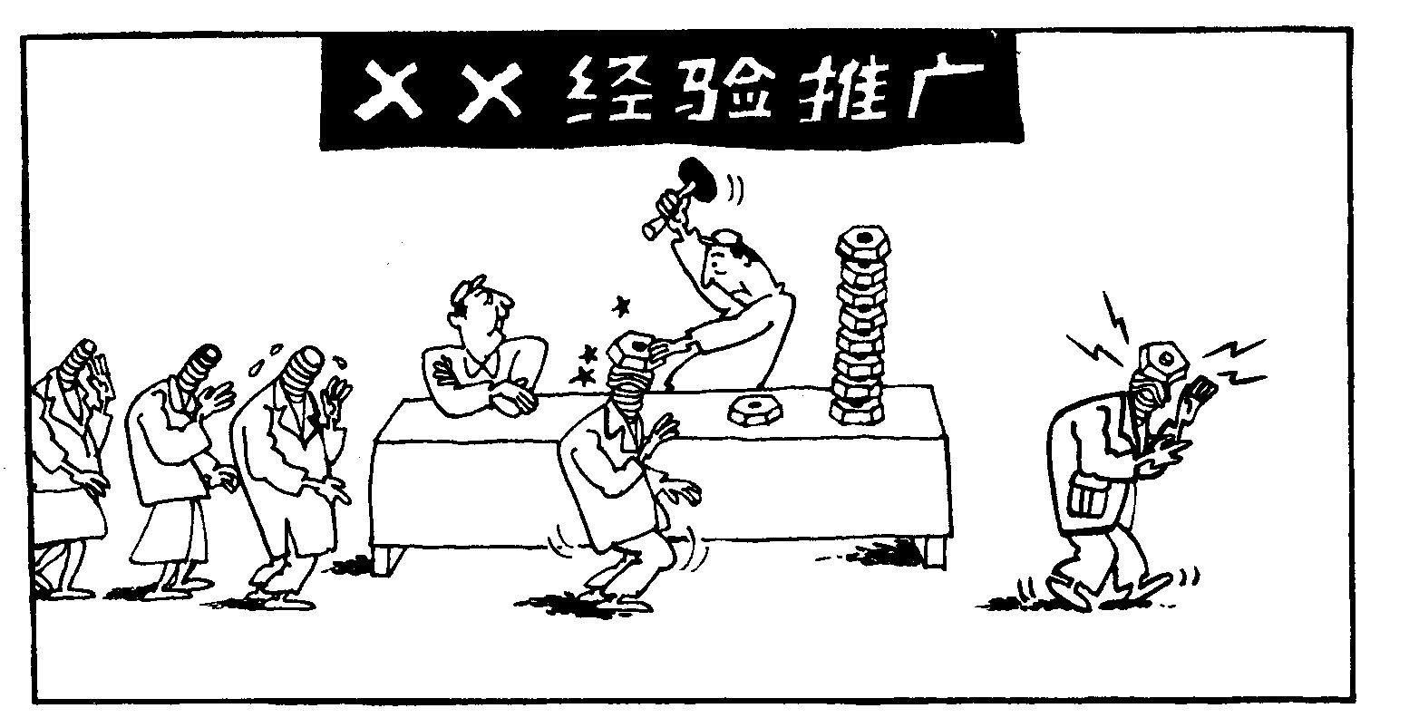
你能举出违背具体问题具体分析的成语或者俗语吗？
张冠李戴 ，生吞活剥，生搬硬套，火上浇油 不分青红皂白，各打五十大板
种瓜得瓜，种豆得豆，种鸡蛋得鸡蛋
千篇一律，一刀切 东施效颦 邯郸学步、

Slide 51
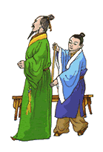
我国宋朝时期，京城有位很有名气的裁缝，他裁的衣服特别的合体，那么他有什么“秘诀”呢？
传说有一次，御使大夫请他去裁一件进宫穿的衣服，裁缝手脚利索地量好了他的身腰尺寸，问：”请教御使老爷，您当官多少年了？“御使很奇怪，反问他：”你量体裁衣就够了，还要问这些干什么？

Slide 52
初任高职
任职中期
任职末期
抑郁不振
低头弯腰
意高气盛挺胸凸肚
意气微平
后短前长
前后一样长
前短后长

Slide 53
























议一议:哪个观点正确？
世界上没有两片完全相同的树叶
------矛盾的特殊性（个性、个别）
世界上也没有两片完全不同的树叶
-------矛盾的普遍性（共性、一般）
结论：矛普和矛特是共性和个性、一般和个别的关系。

Slide 54
3.矛盾普遍性与特殊性的关系
3.矛盾普遍性与特殊性的关系
A、矛盾普遍性与特殊性是共性与个性，一般与个别的关系(区别)
A、矛盾普遍性与特殊性是共性与个性，一般与个别的关系(区别)
B、矛盾普遍性与特殊性相互联结
一方面：普遍性离不开特殊性。
一方面：普遍性离不开特殊性。
联系
另一方面：特殊性也离不开普遍性。
C、二者在一定条件下相互转化

Slide 55
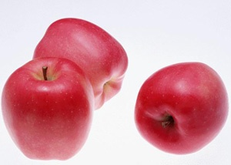
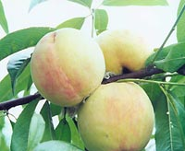
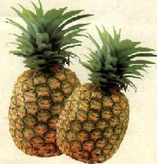
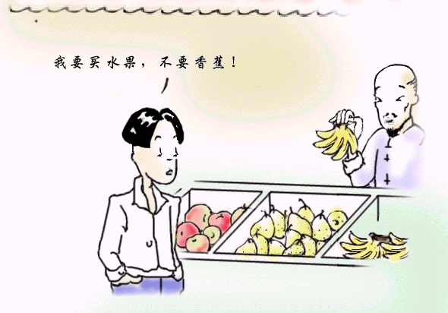
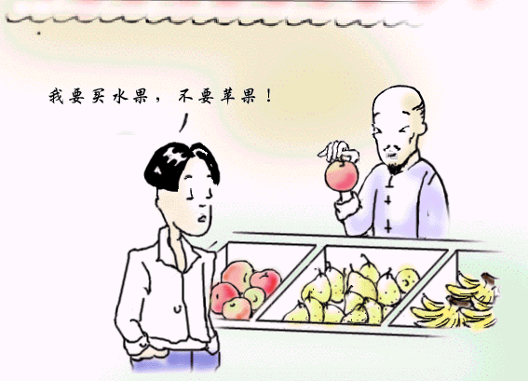
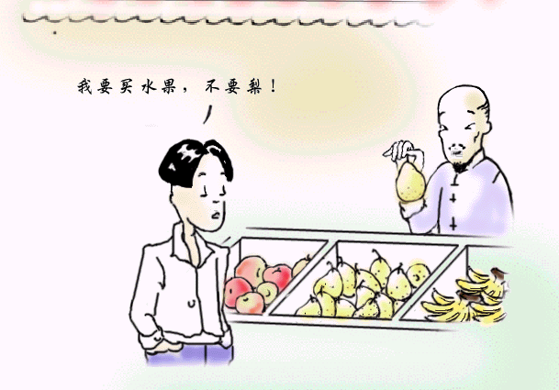
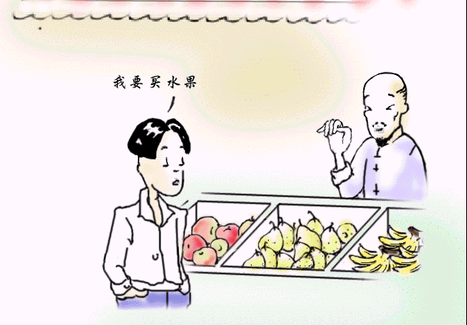
[典例]
思考：水果和苹果、梨、香蕉是什么关系？这个人错在哪？
思考：水果和苹果、梨、香蕉是什么关系？这个人错在哪？
思考：水果和苹果、梨、香蕉是什么关系？这个人错在哪？
寓于
共性
共性
共性
个性
个性
并通过个性表现出来
水果
寓于
结论（1）：矛盾的普遍性寓于特殊性之中，并通过特殊性表现出来，没有特殊性就没有普遍性。

Slide 56
[典例]
个性离不开共性
共性：含果酸，糖类，多汁……
结论（2）:特殊性也离不开普遍性
结论（2）:特殊性也离不开普遍性
中国人
黄种人
动物
生物
人
个性——共性
个性——共性
个性——共性
个性——共性
结论(3):矛普与矛特在不同场合是可以变化的

Slide 57
知识小结：矛盾普遍性和特殊性辨证关系原理
【原理内容】
①矛普和矛特相互联结。
----普遍性寓于特殊性之中，并通过特殊性表现出来，没有特殊性就没有普遍性；
----特殊性离不开普遍性。不包含普遍性的事物是没有的。
②矛普与矛特在一定场合可以相互转化
【方法论】
坚持矛盾的普遍性与特殊性、共性和个性的具体的历史的统一。
【方法论】
坚持矛盾的普遍性与特殊性、共性和个性的具体的历史的统一。
【典型运用】抓住典型；从群众中来，到群众中去；
先试点再推广；解剖麻雀……
【典型运用】抓住典型；从群众中来，到群众中去；
先试点再推广；解剖麻雀……

Slide 58
矛盾普遍性与特殊性是辩证统一的关系(共性与个性、一般与个别）
原理：（1）矛盾普遍性与特殊性是互相联结的（2）矛盾普遍性和特殊性在一定条件下会相互转化。
方法论：
A、将马克思主义普遍原理同中国具体实际相结合，建设中国特色的社会主义
B、现实生活中做法：从群众来，到群众去；先试点再推广；解剖麻雀；学习经验等。

Slide 59
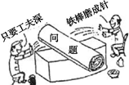
如此领导
1.观察漫画《如此领导》,我们得到的哲学启示是( )
A.要承认矛盾的普遍性与客观性,正确对待矛盾
B.要用发展的观点看问题,认真解决矛盾
C.坚持量变与质变的统一原理,重视事物的质变
D.把握事物的发展趋势,正确对待发展中的曲折
Ａ

Slide 60
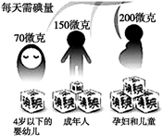
C
2.下面图片表明的哲学道理是( )
A.矛盾存在于一切事物之中
B.不同事物有不同的矛盾
C.同一事物在发展的不同过程和不同阶段有不同的矛盾
D.同一事物的不同矛盾、同一矛盾的不同方面各有特殊性

Slide 61
3．近年来，中国、印度、日本三国都实施探月工程，但印度最大的特色在于向月球表面发射撞击器；日本是探测月球的重力场；中国用微波辐射计来探测月球表面土壤的特征。这体现了( )
A．矛盾特殊性寓于普遍性之中，并通过普遍性表现出来
B．在矛盾特殊性的指导下研究矛盾普遍性
C．矛盾普遍性寓于特殊性之中，并通过特殊性表现出来
D．矛盾的普遍性和特殊性在不同场合可以相互转化
C
[解析] “探月工程”体现了矛盾的普遍性，中、印、日三国的探月工程各有其特点，体现了矛盾的特殊性，可见，题干体现了矛盾的普遍性与特殊性的关系。A、B两项颠倒了普遍性与特殊性的关系，D项不符合题意，故选C项。

Slide 62
4．经验告诉我们，手接触到火会感觉到烫，甚至被灼伤。《庄子·天下》中的辩者却提出了“火不热”命题。分析这一看上去荒谬的命题，可以使我们在一般与个别、主观与客观关系等问题上得到一些有益启示。下列说法中合理的是( )
①“一般的火”独立于“个别的火”，前者不热，后者热
②“一般的火”寓于“个别的火”之中，不能说“火不热” ③“热”的感觉由“火”引起，但不存在于“火”中，所以说“火不热”
④“热”与“不热”因人而异、没有标准，所以可说“火不热”
A．①③ B．②④ C．②③ D．①④
C
[解析] 本题考查矛盾的普遍性和特殊性的关系。一般的火→普遍性，个别的火→特殊性。①表述错在“独立于”及“个别的火”；②正确说明了共性与个性的关系；③表述正确，“热”是种感觉，由火引起，但不存在于“火”中；④表述不正确，错在“没有标准”。

